Slide 1
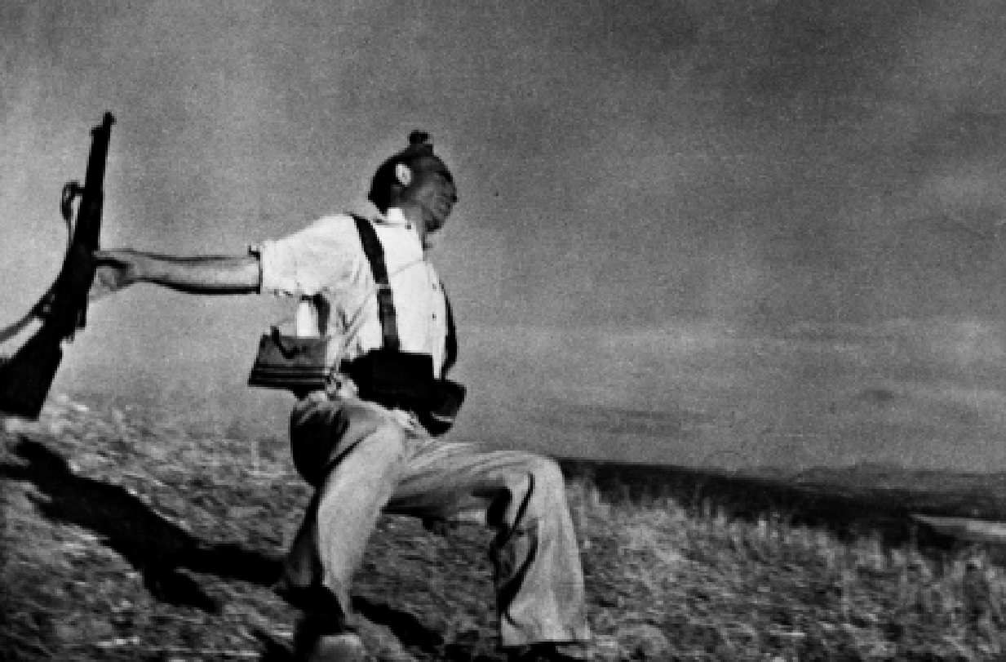
14
La guerra civil 1936-1939
PARA COMENZAR
PRESENTACIÓN
RECURSOS
INTERNET

Slide 2
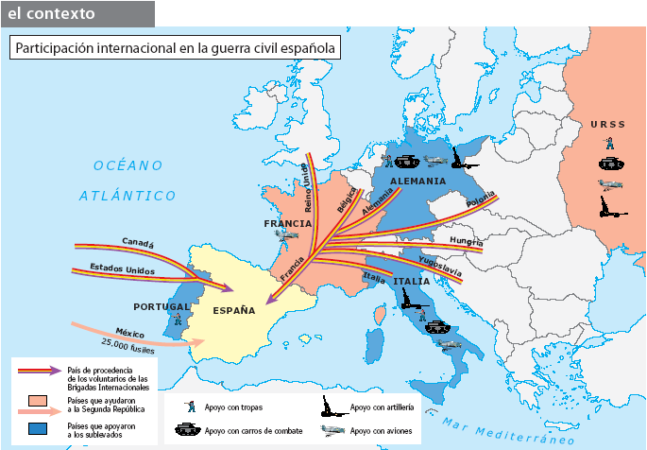
Para comenzar
Seguir

Slide 3
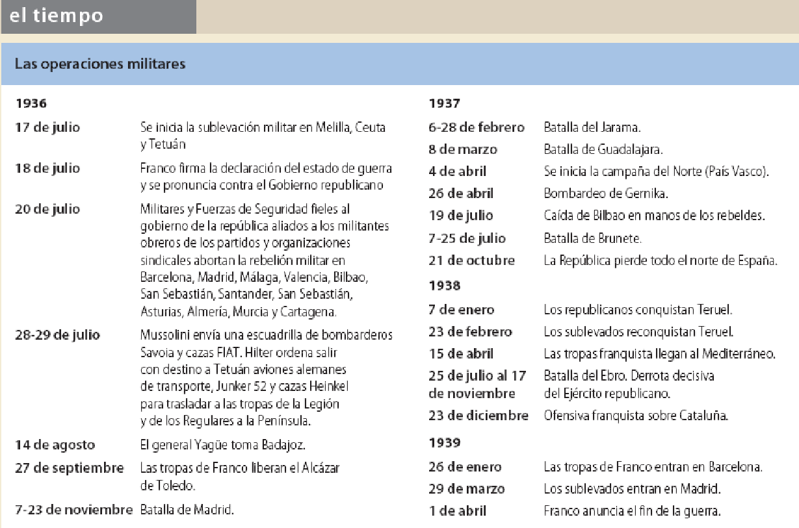
Para comenzar

Slide 4
Índice
1.- De la sublevación militar a la guerra
5.- La España «nacional»
1.1.- La sublevación militar de julio de 1936
1.2.- La división de España en dos zonas
5.1.- Los primeros momentos tras la sublevación
5.2.- El ascenso de Franco al poder
5.3.- La unificación política
5.4.- El papel de la Iglesia católica
5.5.- La creación del nuevo Estado
2.- La dimensión internacional de la guerra civil
2.1.- El contexto internacional
2.2.- El Comité de No Intervención
2.3.- Ayuda e intervención extranjera
6.- Las consecuencias de la guerra civil
3.- Las operaciones militares
6.1.- Consecuencias humanas: muerte, represión y exilio
6.2.- Consecuencias económicas
6.3.- Efectos culturales
3.1.- La batalla por Madrid
3.2.- La caída del norte
3.3.- De la ofensiva de Teruel a la batalla del Ebro
3.4.- El fin de la guerra
4.- La España republicana
4.1.- La desintegración del poder republicano: represión y revolución
4.2.- Las luchas internas en la España republicana
4.3.- La reconstrucción del Estado republicano

Slide 5
1.- De la sublevación militar a la guerra
La sublevación militar de julio de 1936 y la división de España
La sublevación se inició en el protectorado español de Marruecos, el 17 de julio
inmediatamente
Franco se incorporó a la sublevación desde Canarias
El alzamiento militar se extendió por el resto del territorio español entre el 18 y el 20 de julio
-En Sevilla, Queipo de Llano
-En Navarra, Mola con ayuda de requetés carlistas
-En Zaragoza, Cabanellas
En Madrid, Barcelona y Valencia se abortó la sublevación militar
A causa de
-Resistencia popular (organizaciones obreras)
-Lealtad de Guardias de Asalto y Guardia Civil
España queda dividida en dos zonas
Los sublevados («nacionales»)
Ampliación
DOC. 1
-La Iglesia y sectores católicos, la oligarquía tradicional, partidos de derecha y de extrema derecha
Los republicanos
-Defensa de la república democrática, en colaboración de comunistas y anarquistas (partidarios de la revolución)
Las primeras acciones del gobierno (José Giral) propiciaron una situación revolucionaria y caótica

Slide 6
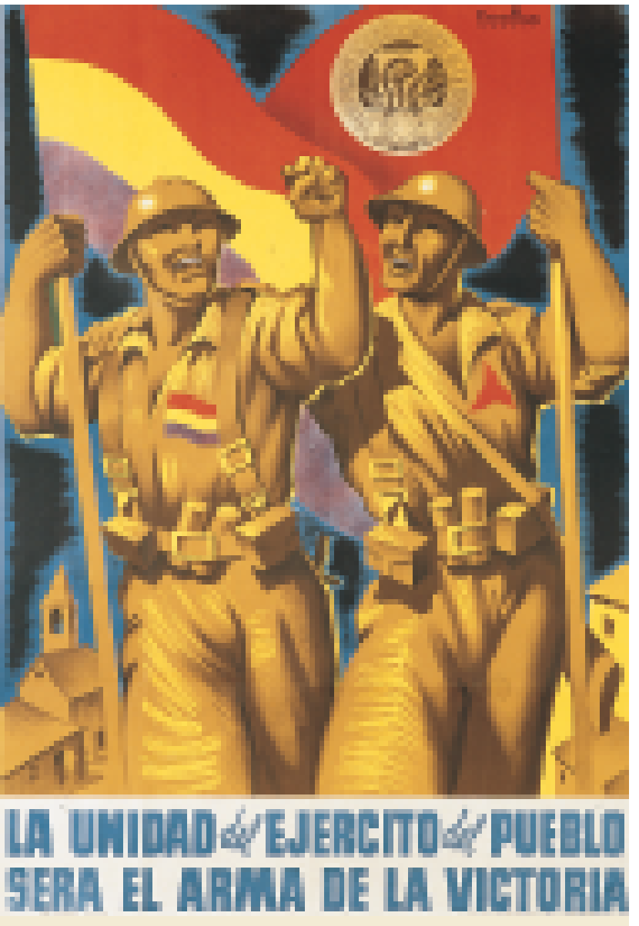
2.- La dimensión de la guerra civil
El contexto internacional y la intervención extranjera
La guerra civil estalló en un momento de gran tensión entre las democracias occidentales y los Estados totalitarios
Dividió la opinión pública mundial entre
Los conservadores
Percibían una contienda entre la civilización occidental y el comunismo
Los progresistas
Una lucha por la libertad y contra el fascismo totalitario
El temor de Francia y del Reino Unido a un conflicto internacional propició el Acuerdo de No Intervención en España
Se prohibía la exportación a España de armas y material de guerra
Diversos países rompieron el embargo de armas
La ayuda internacional
DOC. 2
-Frenar el avance fascista europeo
-No fue constante
-Se financió con reservas de oro de Banco de España
La ayuda a la república
Ayuda militar de la URSS
Ayuda diplomática y militar de México
Voluntarios (Brigadas Internacionales) organizados por la III Internacional
La ayuda a los militares sublevados
Ayuda militar de Portugal, Alemania (Legión Cóndor) e Italia (Corpo di Truppe Volontaire)
Ayuda financiera de grandes empresas nacionales e internacionales
DOC. 6
DOC. 3
Comparación de la ayuda internacional

Slide 7
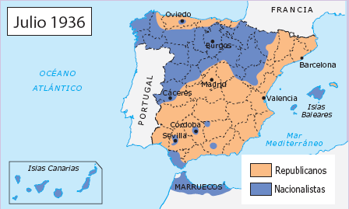
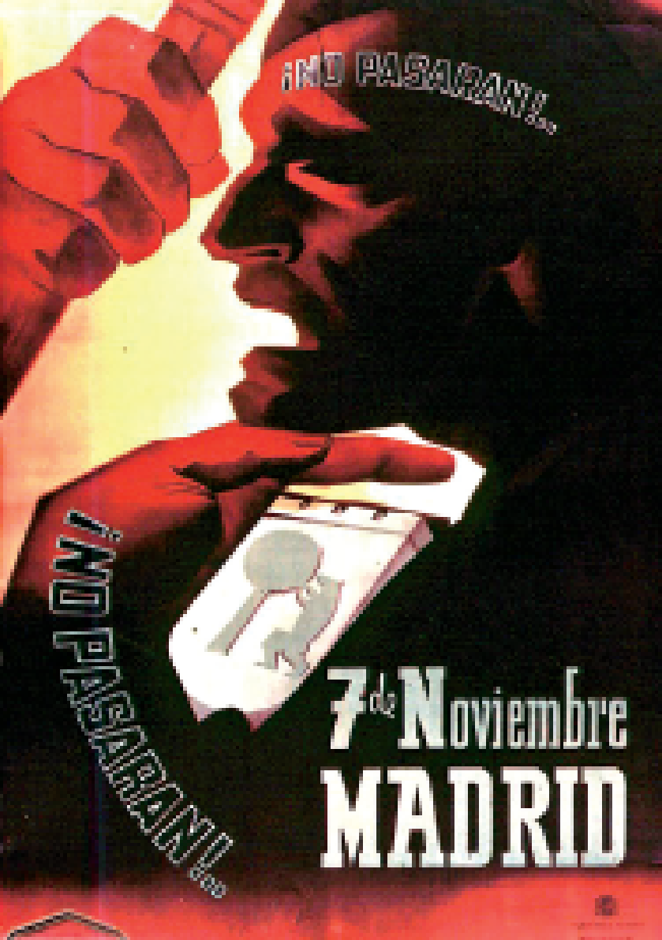
3.- Las operaciones militares
La evolución de la guerra
La desintegración del ejército regular republicano dejó su defensa en manos de las milicias
La batalla por Madrid (agosto de 1936 a marzo de 1937)
De sindicatos y partidos
El general Mola, desde Burgos y Valladolid
Detenido en la sierra de Guadarrama
Ejército de África, por Extremadura
Mola
Desviación a Toledo (Alcázar)
Permite la formación del ejército regular republicano y la defensa de Madrid (José Miaja y Vicente Rojo)
Yagüe
Toledo
«No pasarán»
Con ayuda de las Brigadas Internacionales, del material soviético y los anarcosindicalistas de Durruti
Intento de cercar Madrid por el este
Batallas del Jarama y de Guadalajara (con victoria republicana)

Slide 8
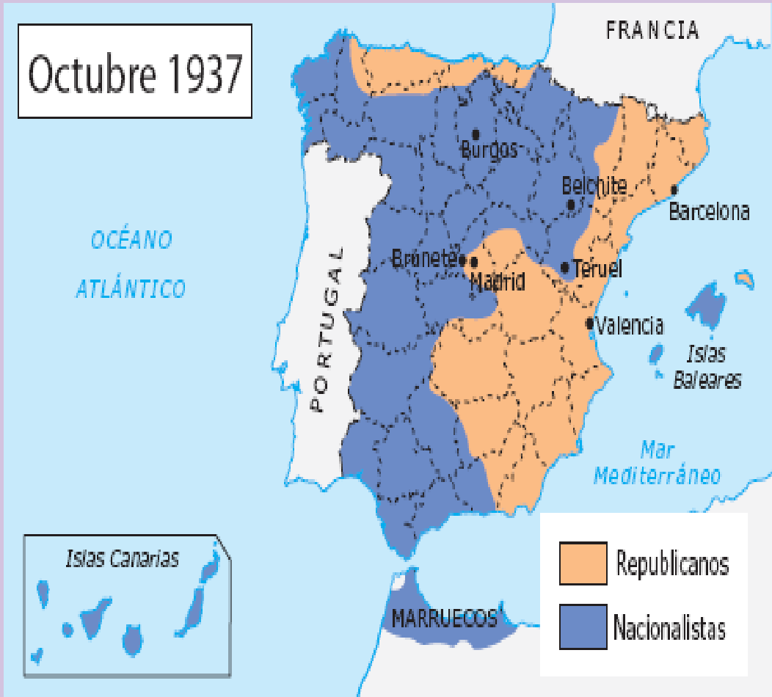
3.- Las operaciones militares
La evolución de la guerra
La imposibilidad de ocupar Madrid provoca un cambio de táctica en Franco
Iniciar una guerra de desgaste
La caída del norte (abril-octubre de 1937)
Franco se dirigió contra el norte industrial y minero
Bombardeo de Guernica (Legión Cóndor)
DOC. 9
Franco ocupa el País Vasco (junio de 1937)
La república inicia una ofensiva para detener el avance en el norte y romper el cerco a la capital
Ofensiva de Brunete, un fracaso que no impide la caída de Santander
Para salvar Asturias, la república lanza la ofensiva de Belchite (Aragón)
Nueva derrota republicana y caída de todo el norte
Las minas de hierro y de carbón y las grandes industrias siderúrgicas cayeron en manos de los sublevados (octubre de 1937)

Slide 9
3.- Las operaciones militares
La evolución de la guerra
Tras la ocupación del norte, Franco vuelve a la ofensiva sobre Madrid
De la ofensiva sobre Teruel a la batalla del Ebro (diciembre de 1937 a noviembre de 1938)
Para salvar Madrid los republicanos inician una ofensiva en Teruel (victoria inicial)
Provoca
La contraofensiva franquista (batalla de Teruel)
Derrota republicana y división del territorio de la república
En julio de 1938 la república desencadena la última ofensiva (la batalla del Ebro)
El fin de la guerra (diciembre de 1938 a abril de 1939)
La derrota republicana en la batalla del Ebro provoca la ofensiva y ocupación de Cataluña (enero de 1939)
En Madrid el coronel Casado y dirigentes socialistas, anarquistas y republicanos se sublevan contra el gobierno de Negrín (dominado por comunistas) y entregan la capital a Franco
El 1 de abril Franco firmó su último parte oficial de la guerra. La guerra civil había terminado.

Slide 10
4.- La España republicana
La desintegración del poder republicano: represión y revolución
El gobierno republicano ordenó la disolución del ejército y repartió armas entre los militantes de las organizaciones obreras
Este hecho provocó
El desplome del Estado republicano y el paso del poder a manos de las milicias armadas de los sindicatos y partidos
El Estado fue sustituido por
Comités, Consejos y Juntas en algunas regiones y provincias
En el primer año de guerra se desató el «terror rojo» y la revolución
Terror rojo
La revolución social
Terror incontrolado
(milicias, comités y «tribunales populares»)
Terror incontrolado
(milicias, comités y «tribunales populares»)
Colectivizaciones
(Incautación de servicios e industrias esenciales por parte de la UGT y la CNT)
DOC. 15
Incendios de iglesias, asaltos a prisiones y asesinatos de militares y políticos derechistas
-En Cataluña el Comité Central de Milicias Antifascistas dirigió la colectivización bajo el control de la CNT
-Asalto de la cárcel Modelo
-Asesinatos («paseos») en Paracuellos del Jarama y Torrejón de Ardoz

Slide 11
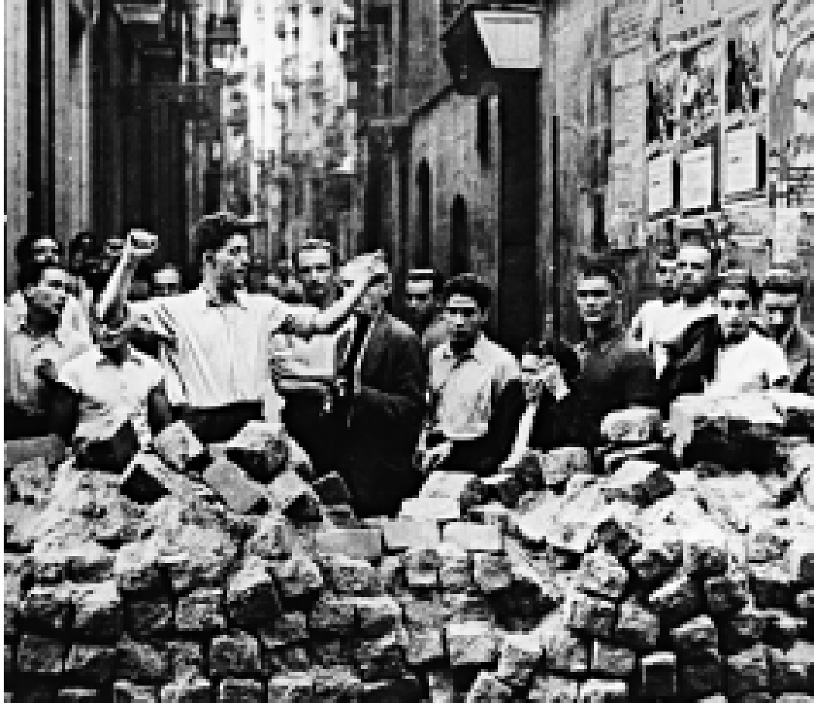
4.- La España republicana
Las luchas internas en la España republicana
Tras las primeras semanas de guerra se creó un gobierno de coalición para reconstruir el Estado y centralizar recursos para ganar la guerra
Los gobiernos de Largo Caballero
Al primer gobierno se incorporaron socialistas, republicanos, comunistas y nacionalistas vascos y catalanes. Más tarde lo hicieron los anarquistas
Se decidió
El traslado del gobierno a Valencia
Dejar la defensa de Madrid en manos de una Junta de Defensa (bajo el dominio de comunistas)
Los enfrentamientos de mayo de 1937 en Barcelona
Era prioritario formar un Ejército Popular de la república y un nuevo Estado Mayor Central
Se decidió
La militarización de las milicias
Control del orden interior para finalizar con el terror y la represión incontrolada
El intento de comunistas y republicanos por frenar la revolución (colectivizaciones), centralizar el poder y desmilitarizar las milicias les enfrentó a los anarquistas (CNT) y al POUM
-La crisis se desató en Barcelona en mayo de 1937. Las fuerzas de la Generalitat y del PSUC (comunistas) se enfrentaron a la CNT y al POUM
Provocó la caída de Largo Caballero, la ilegalización del POUM y el reforzamiento del poder central

Slide 12
4.- La España republicana
La reconstrucción del Estado republicano
El socialista Juan Negrín sustituyó a Largo Caballero en la presidencia del gobierno
El nuevo gobierno trató de:
Reforzar el ejército y unificar los planes militares bajo un mando
Organizar una industria de guerra
Acabar con las colectivizaciones y restituir tierras a sus propietarios
-La revolución era frenada bajo el dominio de los comunistas ilegalizando el POUM y conteniendo a la CNT
A partir del Pacto de Múnich (septiembre de 1938) se alejaba la posibilidad de la mediación de las potencias democráticas, y con la derrota en la batalla del Ebro se perdían las últimas esperanzas
-El golpe de Estado del coronel Casado en Madrid aceleró el final de la república y el triunfo de Franco

Slide 13
5.- La España «nacional»
Los primeros momentos tras la sublevación
El ejército se convirtió en el pilar básico en la formación del nuevo Estado
Se constituyó en Burgos una Junta de Defensa Nacional
El terror blanco
Presidida por el general Cabanellas
Los militares sublevados practicaron una brutal, sistemática y selectiva represión
Con el objetivo de
Suprimir todo tipo de oposición (militares, políticos, funcionarios, dirigentes sindicalistas…)
Llevada a cabo por
Autoridades militares, milicias de requetés y, sobre todo, de grupos de jóvenes falangistas
El ascenso de Franco al poder
La Junta de Defensa eligió a Franco (octubre de 1936) como generalísimo, es decir, jefe supremo de todos los ejércitos sublevados.
Con el título de
Caudillo

Slide 14
5.- La España «nacional»
La unificación política
Se creó un régimen de partido único similar al de los Estados fascistas
Con la fusión de la Falange y la Comunión Tradicionalista (carlistas)
Unificación organizada por Ramón Serrano Súñer
Con la participación de
Los monárquicos de Renovación Española y la CEDA
Llevada a cabo por el
El partido único se llamaría
Decreto de unificación
Falange Española Tradicionalista y de la JONS
DOC. 20
El papel de la Iglesia católica
-El nuevo partido fue llamado también Movimiento Nacional
La actitud laica y anticlerical de la república empujó a la inmensa mayoría de la jerarquía eclesiástica y del clero, y que los católicos españoles apoyasen la sublevación militar
La Iglesia justificó su apoyo a Franco en la lucha contra la revolución comunista
-La sublevación fue considerada una «cruzada religiosa»
DOC. 21

Slide 15
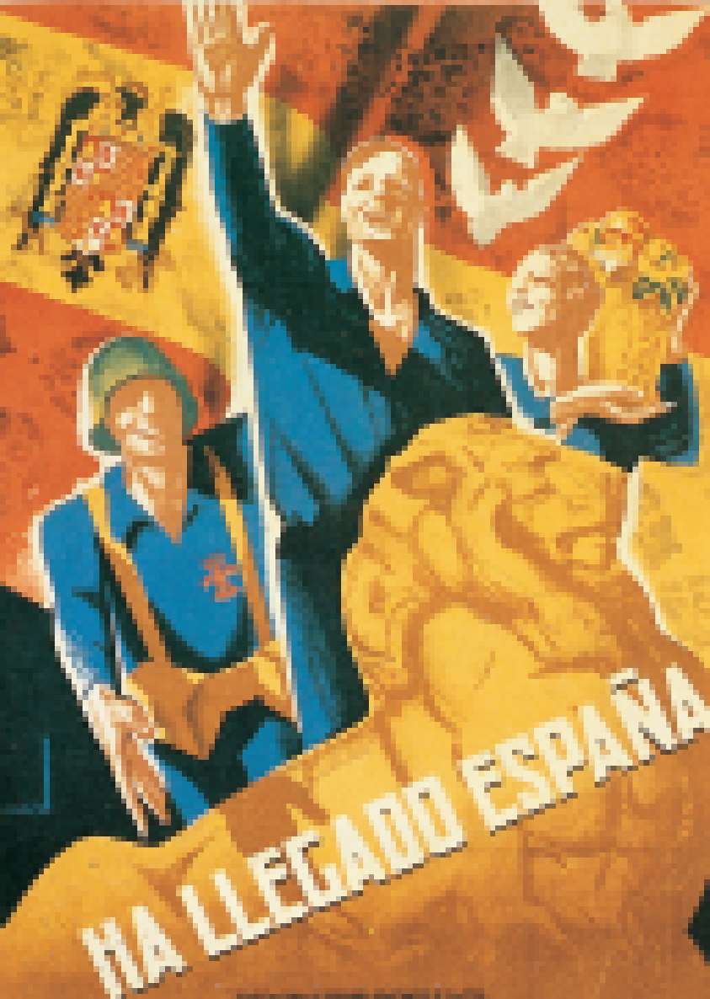
5.- La España «nacional»
La creación del nuevo Estado
Franco reunió en su persona los poderes ejecutivo, legislativo y judicial (Ley de Administración Central del Estado)
Los primeros decretos restablecían el orden social y político anterior a la república
Abolición de las autonomías
Imposición del castellano como única lengua oficial
Derogación de la legislación laica
La Iglesia recupera la enseñanza y otros privilegios
La política social quedó plasmada en el Fuero del Trabajo (1938)
Se establecía una estructura sindical única, empresarios y obreros se encuadraban en un mismo sindicato («sindicatos verticales»)
El control ideológico
Se suprimieron las libertades de reunión y asociación
Se implantó la censura previa y el control sobre todos los medios de comunicación y de producción cultural
La represión se organizó a través de la Ley de Responsabilidades Políticas (con efectos retroactivos desde octubre de 1934)

Slide 16
6.- Las consecuencias de la guerra civil
Consecuencias humanas, económicas y efectos culturales
Consecuencias humanas: muerte, represión y exilio
Se estiman cerca de 500.000 muertos en la guerra
160.000 en combate
150.000 de represión
100.000 en zona sublevada
60.000 en zona republicana
Hay que añadir
El resto a causa de las enfermedades y privaciones
Los muertos por represión en los primeros años del franquismo (1939-1943)
Más de 30.000
El exilio republicano
«Niños de la guerra» (con la caída del País Vasco)
Tras la caída de Cataluña, 500.000 refugiados en Francia
Consecuencias económicas y efectos culturales
Económicas
Culturales
Enormes pérdidas en ferrocarriles, carreteras, marina mercante y viviendas (500.000)
Exilio de intelectuales republicanos
Víctimas de la represión (Federico García Lorca o Ramiro Maeztu)
Producción industrial: descendió en un tercio
El nivel medio de renta se redujo en un 28%
Hacienda pública: arruinada y con inflación

Slide 17
Recursos
Mapa europeo: intervención extranjera
El Guernica. Pablo Picasso
Fases de la guerra civil española
Cuadro cronológico
Manifiesto de Franco
Las colectivizaciones
La república ante el Comité de No Intervención
Cartel propagandístico del gobierno republicano
Ayuda militar extranjera y fuentes de financiación de los bandos implicados en la guerra civil.
Discursos de Juan Negrín
Unificación de FET y de las JONS
Desigual ayuda a los combatientes
Carta colectiva del Episcopado español sobre la guerra
Carteles republicanos: «!No pasarán!», Brigadas Internacionales
Carteles «nacionales»

Slide 18
Internet
La guerra civil
La guerra civil
Vídeos (política, economía, sociedad…)
La guerra civil
La guerra civil (1931-1936)
La guerra civil
Textos

Slide 19
Internet
Vídeos y animaciones
Carteles
La sublevación militar del 18 de julio
(Artehistoria)
La sublevación contra la república
(Artehistoria)
Documentos de la La guerra civil
La guerra civil española
(Artehistoria)
Cuestionario interactivo
Armas extranjeras en la guerra civil
(Artehistoria)
La guerra civil
Webs
Miscelánea
Los niños de la guerra
Biografías, cronología, canciones…
Seguir

Slide 20
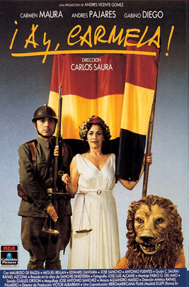
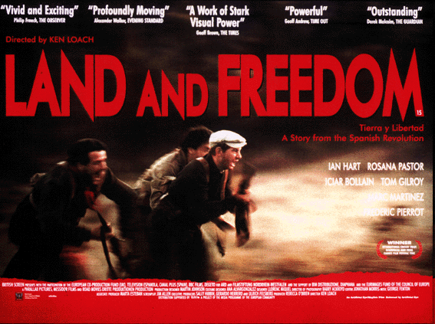
Internet
Películas
Raza, espíritu de Franco
Morir en Madrid (documental)
Tierra y libertad
Libertarias
La lengua de las mariposas

Slide 21
Mapa europeo: intervención extranjera

Slide 22
Cuadro cronológico

Slide 23
Texto: Manifiesto de Franco
Españoles: a cuantos sentís el santo amor a España, a los que en las filas del Ejército y la Armada habéis hecho profesión de fe en el servicio de la Patria, a cuantos jurasteis defenderla de sus enemigos hasta perder la vida, la Nación os llama a su defensa. La situación de España es cada día más crítica, la anarquía reina en la mayoría de sus campos y pueblos; autoridades de renombre gubernativo presiden cuando no fomentan las revueltas; a tiro de pistola y ametralladoras se dirimen las diferencias entre los ciudadanos, que, alevosa y traidoramente, se asesinan, sin que los poderes públicos impongan la paz y la justicia. Huelgas revolucionarias de todo orden paralizan la vida de la Nación, arruinando y destruyendo sus fuentes de riqueza y creando una situación de hambre que lanzará a la desesperación a los hombres trabajadores. Los monumentos y tesoros artísticos son objeto del más enconado ataque de las hordas revolucionarias, obedeciendo la consigna que reciben de las directivas extranjeras […].
Justicia, igualdad ante las leyes ofrecemos.
Paz y amor entre los españoles, libertad y fraternidad, exentas de libertinaje y tiranía.
Trabajo para todos, justicia social […] y una equitativa y progresiva distribución de riquezas, sin destruir ni poner en peligro la economía española.
Pero frente a esto una guerra sin cuartel a los explotadores de la política […] que directa o solapadamente intentan destruir a España.
Españoles, ¡¡¡Viva España!!! ¡¡¡Viva el honrado pueblo español!!!
Francisco Franco, Diario Oficial del Ministerio de la Guerra, Tetuán, 25 de julio de 1936
DOC. 1

Slide 24
Texto: La república ante el Comité de No Intervención
Ante la situación militar cuya gravedad sería insensato desconocer, el gobierno de la república se cree obligado a dirigir a su solemne llamamiento a la conciencia de los gobiernos de Francia y del Reino Unido, como iniciadores del acuerdo de no intervención, sobre la tremenda y peligrosa iniquidad de mantener en vigor dicho acuerdo cuando su violación abierta, confesada pública y cínicamente por los gobiernos de Alemania e Italia, a favor de los rebeldes es cosa tan notoria que ningún hombre público, consciente de sus responsabilidades, se atreve ya a poner en duda.
Y conviene recordar que estas violaciones no han consistido tan solo en abrir sus mercados a la adquisición de material de guerra por los rebeldes españoles, sino que a la vista del mundo entero y sin el menor escrúpulo, haciendo de ello gala y público motivo de vanagloria, Italia y Alemania no han cesado un instante desde que estalló la rebelión española de proveer a los rebeldes no solo con inmensas cantidades de material bélico de todas clases, sin otra medida que las exigencias de las operaciones militares, sino de considerables masas de combatientes y gran número de expertos, formando parte de los ejércitos de ambos países.
De manera concreta e inmediata, el gobierno de la república está en condiciones de afirmar que las últimas victorias rebeldes en los frentes de Aragón han sido obtenidas gracias a los considerables refuerzos de hombres y material de guerra enviados recientemente a España por Italia y Alemania.
El gobierno de la república no puede inferir a Francia e Inglaterra la ofensa de suponer que su iniciativa para llegar a un acuerdo de no intervención respondía única y exclusivamente a la finalidad egoísta de evitar que la rebelión española provocara una conflagración general en la que ellas mismas se vieran envueltas. Sin duda alguna, esa iniciativa se inspiraba igualmente en el propósito de asegurar al pueblo español la posibilidad de resolver sin intervenciones extranjeras el conflicto surgido en su propio seno como resultado de una profunda y dolorosa crisis interna.
Nota del gobierno español, 5 de abril de 1938
DOC. 2

Slide 25
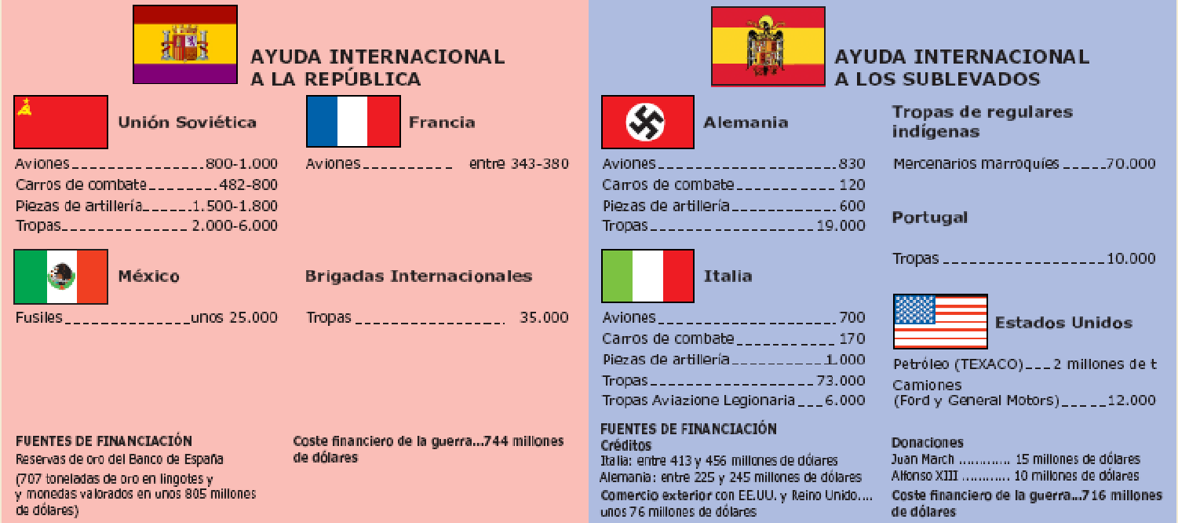
Ayuda militar extranjera y fuentes de financiación de los bandos implicados en la guerra civil
DOC. 3

Slide 26
Texto: Desigual ayuda a los combatientes
Estas son, en primer lugar, la persistente superioridad material durante toda la guerra de las fuerzas nacionalistas en tierra y en el aire, y, en segundo lugar, la superior calidad de todos sus cuadros hasta hace nueve meses o posiblemente un año. […]
Esta inferioridad material [de las tropas republicanas] no solo es cuantitativa sino también cualitativa, como resultado de la multiplicidad de tipos [de armas]. Fuera cual fuera el propósito imparcial y benévolo del Acuerdo de No Intervención, sus repercusiones en el problema de abastecimiento de armas de las fuerzas republicanas han sido, para decir lo mínimo, funestas y, sin duda, muy distintas de lo que se pretendía.
La ayuda material de Rusia, México y Checoslovaquia [a la república] nunca se ha equiparado en cantidad o calidad con la de Italia y Alemania [a Franco]. Otros países, con independencia de sus simpatías, se vieron refrenados por la actitud de Gran Bretaña. En esa situación, las armas que la república pudo comprar en otras partes han sido pocas, por vías dudosas y generalmente bajo cuerda. El material bélico así adquirido tuvo que ser pagado a precios altísimos y utilizado sin la ayuda de instructores cualificados en su funcionamiento. Tales medios de adquisición han dañado severamente los recursos financieros de los republicanos
Informe confidencial del mayor E. C. Richards, agregado militar británico en España, sobre la estrategia ofensiva en la guerra española, 25 de noviembre de 1938
DOC. 6

Slide 27
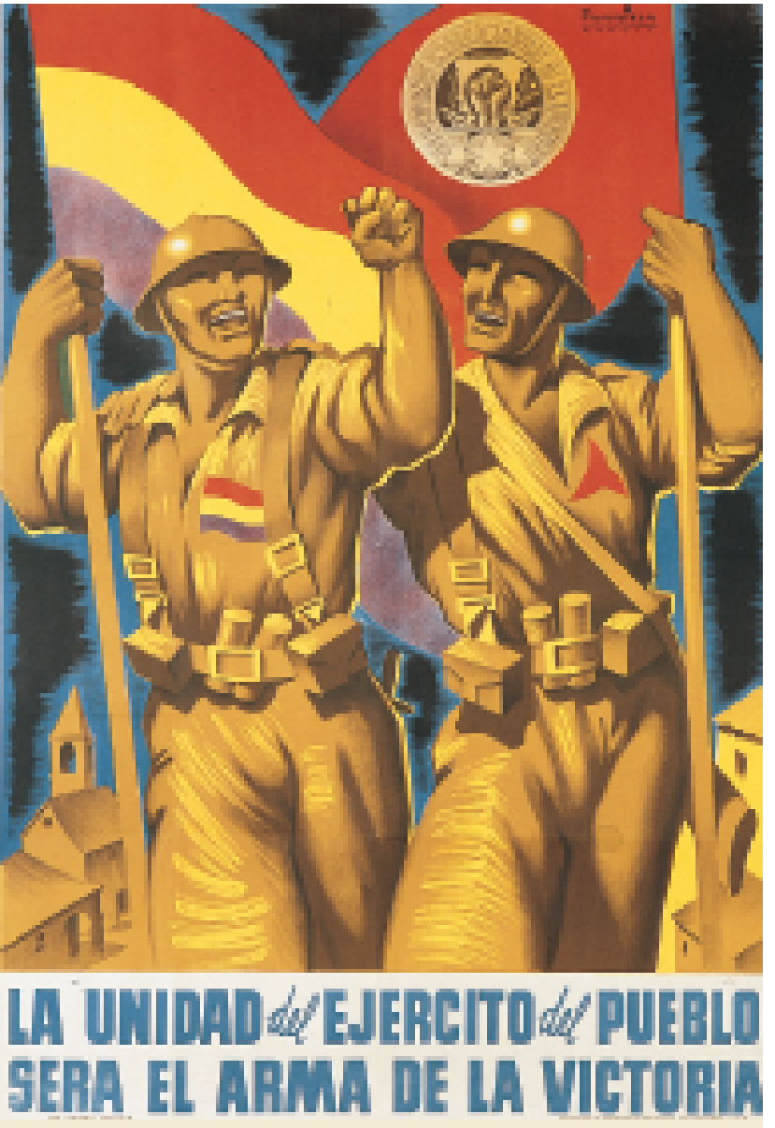
Carteles republicanos: «!No pasarán!», Brigadas Internacionales

Slide 28
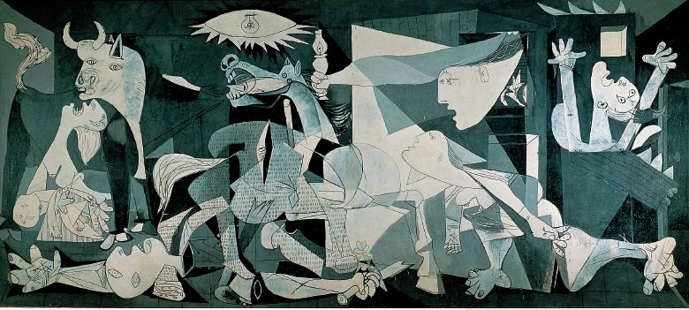
El Guernica, Pablo Picasso
DOC. 9

Slide 29
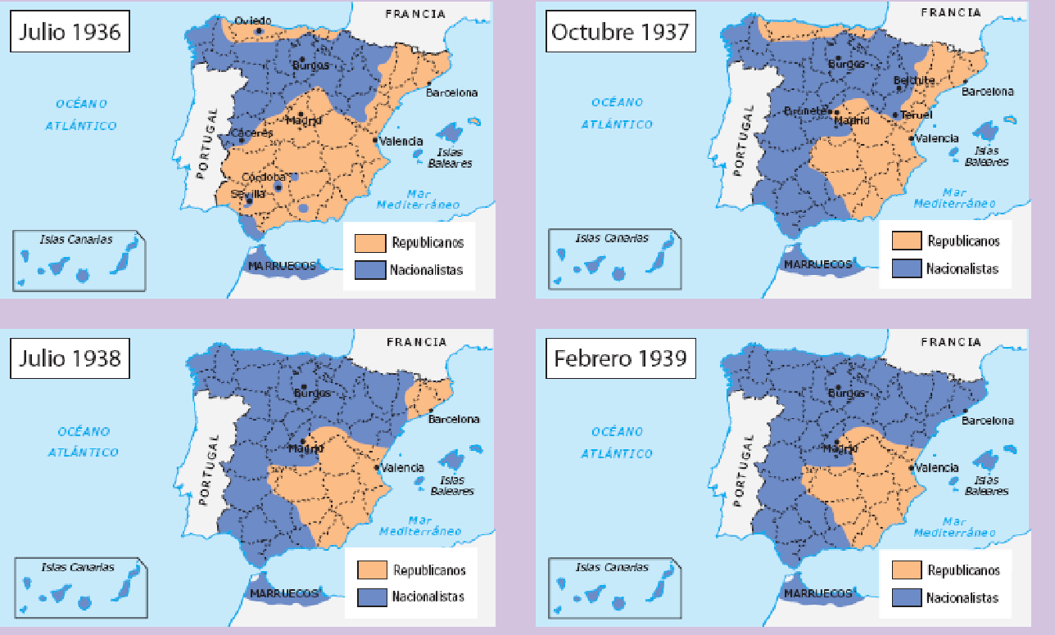
Fases de la guerra civil española
DOC. 10,11,12 y 13

Slide 30
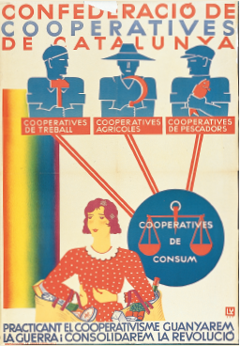
Texto: Las colectivizaciones
La criminal sublevación militar del 19 de julio ha producido un trastorno extraordinario en la economía del país. El Consejo de la Generalidad tiene que atender a la reconstrucción de los daños que la traición de los que intentaban poner en nuestro país un régimen de fuerza ha causado a la industria y comercio de Cataluña. La reacción popular producida por aquella sublevación ha sido de una intensidad tal que ya ha provocado una profunda transformación económico-social, cuyos fundamentos se están cimentando ahora en Cataluña. La acumulación de riqueza en manos de un grupo de personas cada vez menor iba seguida de la acumulación de miseria en la clase trabajadora y por el hecho de que aquel grupo, por salvar sus privilegios, no dudara en provocar una guerra cruenta, la victoria del pueblo ha de equivaler a la muerte del capitalismo.
Ahora es, pues, necesario organizar la producción, orientándola en el sentido de que el único beneficiario sea la colectividad, el trabajador, al cual corresponderá la función directiva del nuevo orden social. Se impone la supresión del concepto de renta que no proceda del trabajo.
El principio de la organización económico-social de la gran industria ha de ser la producción colectivizada. […]
Diario Oficial de la Generalitat de Catalunya,
24 de octubre de 1936
Practicando el cooperativismo ganaremos la guerra y consolidaremos la revolución
DOC. 15

Slide 31
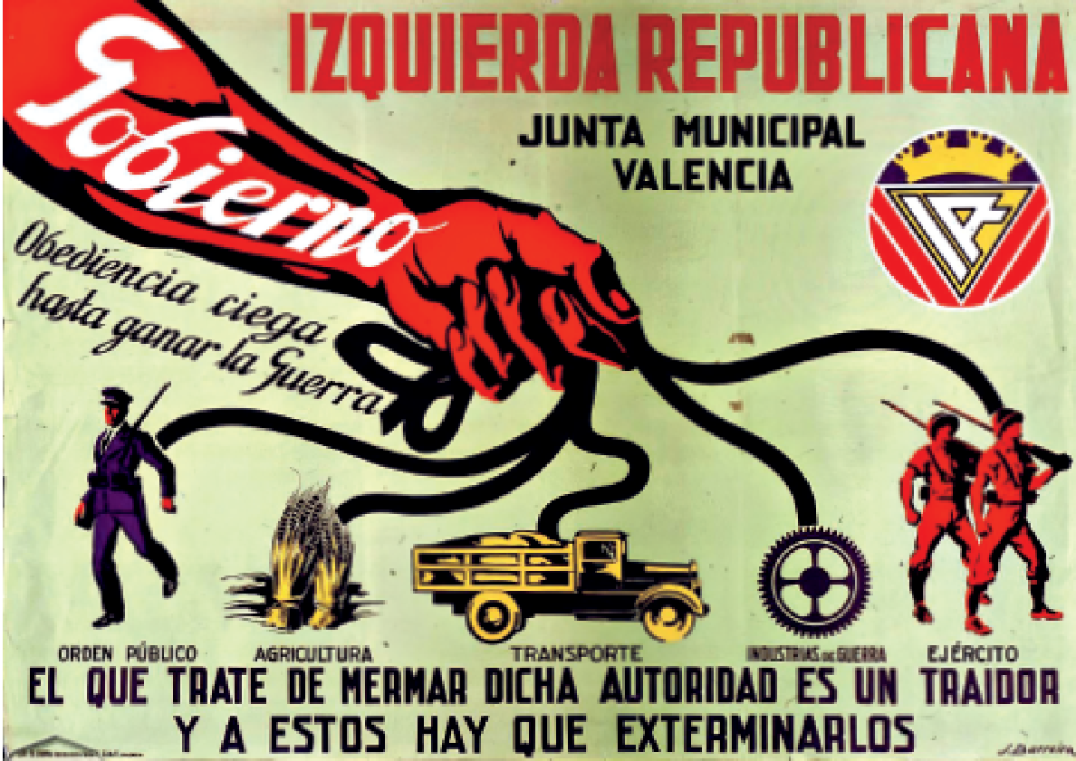
Cartel propagandístico del gobierno republicano
DOC. 16

Slide 32
Texto: Discursos de Juan Negrín
Cuando yó aterricé en el aeródromo de Alicante, me dirigí al Gobierno civil e inmediatamente me puse en relación con las autoridades militares: el General Miaja, el General Matallana, los jefes de los distintos Ejércitos y el jefe de la Flota. Ya en el tono de las conversaciones telefónicas me di cuenta de que la llegada del jefe del Gobierno allí producía un gran desconcierto y hasta un gran descontento, como si significara el estropear alguna cosa que había convenida.
[…] Estos señores se permitieron en términos apremiantes plantearme, como jefe del Gobierno, la necesidad de terminar pronto la guerra. Y yo les dije: Amigos míos; para eso estoy aquí […].
[…] en Madrid, llegaron a verme algunos Ministros y me informaron de que en una reunión del Frente Popular local se habían declarado incompatibles con el Gobierno.
[…] sobre todo eso se ha fraguado un movimiento cuya dirección suprema evidentemente han llevado nuestros enemigos y que ha conducido a una derrota, por lo menos prematura, porque aun teniendo una derrota militar, si la hubiéramos tenido, nunca hubiera sido en los términos de catástrofe y de vergüenza en que se ha producido la derrota de esta República.
Información del Dr. Juan Negrín a la Diputación Permanente de las Cortes de la república, reunida en París el 31 de marzo de 1939
1. Asegurar la independencia absoluta y la integridad total de España. […]
2. Liberación de nuestro territorio de las fuerzas militares extranjeras que lo han invadido […].
3. República popular representada por un Estado vigoroso que se asiente sobre principios de pura democracia […].
4. La estructuración […] de la república será obra de la voluntad nacional libremente expresada, mediante un plebiscito […].
5. Respeto a las libertades regionales […].
6. El Estado español garantizará la plenitud de los derechos al ciudadano en la vida civil y social […].
7. El Estado garantizará la propiedad legal y legítimamente adquirida. […]
8. Profunda reforma agraria […].
9. El Estado garantizará los derechos del trabajador […].
12. El Estado español se reafirma en la doctrina constitucional de renuncia a la guerra. […]
13. Amplia amnistía […].
Discurso pronunciado por Juan Negrín, 30 de abril de 1937
DOC. 18
DOC. 19

Slide 33
Texto: Unificación de FET y de las JONS
Art.1.º Falange Española y Requetés, con sus actuales servicios y elementos se integran, bajo Mi Jefatura, en una sola entidad política de carácter nacional, que de momento se denominará Falange Española Tradicionalista y de las J.O.N.S. Esta organización intermedia entre la Sociedad y el Estado tiene la misión principal de comunicar al Estado el aliento del pueblo y de llevar a este el pensamiento a través de las virtudes político-morales, de servicio, jerarquía y hermandad.
Quedan disueltas las demás organizaciones y partidos políticos.
Art. 2.º Serán órganos rectores de la nueva entidad política nacional el Jefe del Estado, un Secretariado o Junta Política y el Consejo Nacional.
Art.3.º Quedan fundidas en una sola Milicia Nacional las de la Falange Española y de Requetés, conservando sus emblemas y signos exteriores.
La Milicia Nacional es auxiliar del Ejército. El Jefe del Estado es Jefe Supremo de la Milicia […]
FRANCISCO FRANCO, Salamanca, a diecinueve de abril de mil novecientos treinta y siete, Boletín Oficial del Estado, Burgos, 20 de abril de 1937
DOC. 20

Slide 34
Texto: Carta colectiva del Episcopado español sobre la guerra
La Iglesia no ha querido esta guerra. Cierto que miles de hijos suyos, obedeciendo a los dictados de su conciencia y de su patriotismo, y bajo su responsabilidad personal, se alzaron en armas para salvar los principios de la religión y justicia cristianas que secularmente habían informado la vida de la nación […].
La sublevación militar no se produjo, ya desde sus comienzos, sin colaboración con el pueblo sano […], que este movimiento y la revolución comunista son dos hechos que no pueden separarse, si se quiere enjuiciar debidamente la naturaleza de la guerra. Y porque Dios es el más profundo cimiento de una sociedad bien ordenada –lo era la nación española– la revolución comunista, aliada de los ejércitos del gobierno, fue, sobre todo, antidivina. Se cerraba así el ciclo de la legislatura laica de la Constitución de 1931 con la destrucción de cuanto era cosa de Dios.
La guerra es, pues, como un plebiscito armado. […] La lucha de un pueblo partido en dos tendencias: la espiritual, del lado de los sublevados, que salió en defensa del orden, la paz social, la civilización tradicional y la patria, y muy ostensiblemente, en un gran sector, para la defensa de la religión; y de la otra parte, la materialista, llámese marxista, comunista o anarquista, que quiso sustituir la vieja civilización de España, con todos sus factores, por la novísima «civilización» de los soviets rusos.
1 de julio de 1937
DOC. 21

Slide 35
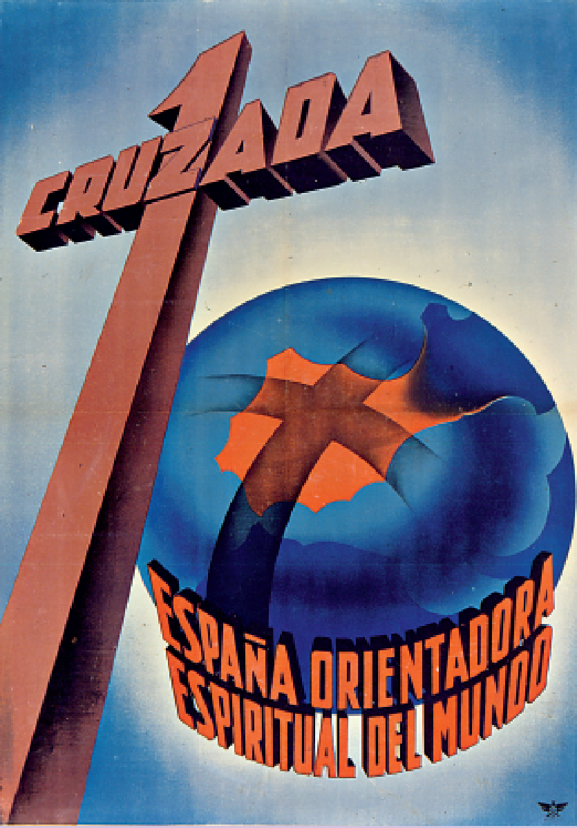
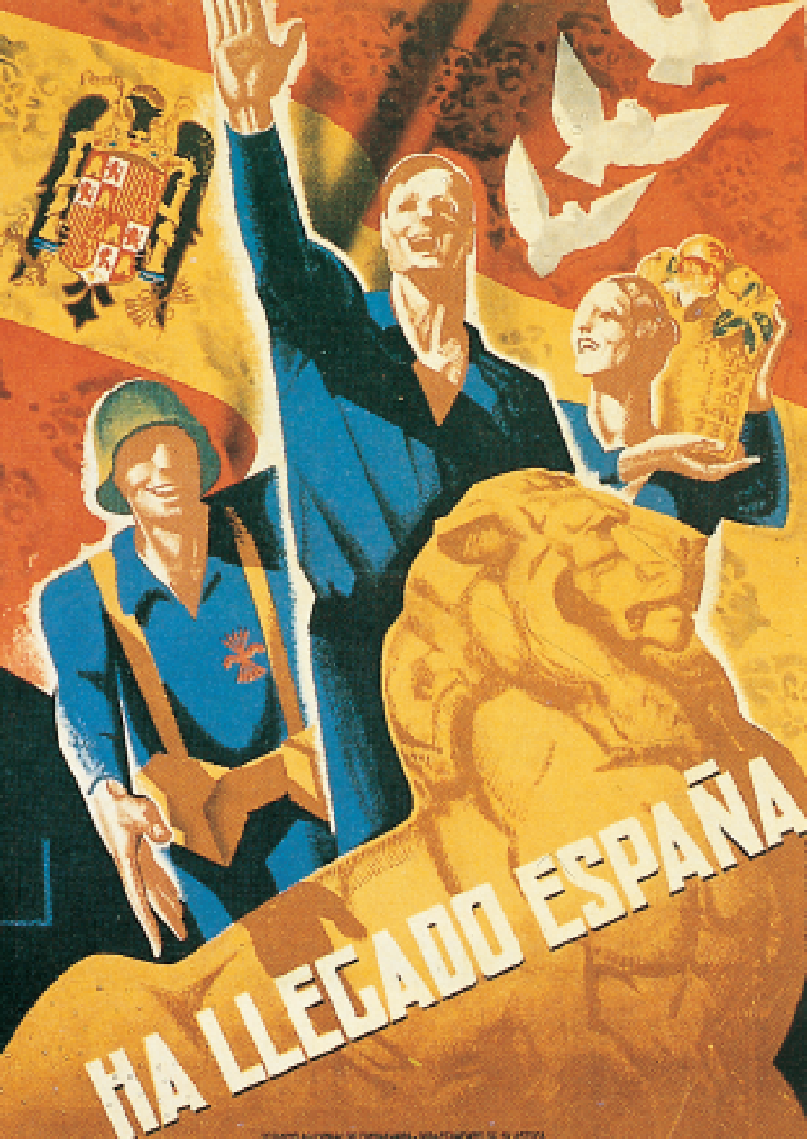
Carteles «nacionales»

